Slide 1
Ενημερωτικό δελτίο διεθνούς σχολικής συνεργασίας
Μαριάννα Κυπραίου
μαθήτρια Στ`2 τάξης
1^{ο} Δημοτικό Σχολείο Άνοιξης

Slide 2
Φέτος, η τάξη μας η Στ` 2,θα κάνει διεθνείς δράσεις με σχολεία του εξωτερικού, της Ινδίας και των Ηνωμένων Αραβικών Εμιράτων (Ντουμπάι).Η τάξη μας έχει 23 παιδιά και η δασκάλα είναι η κυρία Μαρία Καφαντάρη. Τα θέματα των δράσεων είναι δύο: Η ανακύκλωση φαγητού και η ελληνική, παραδοσιακή κουζίνα.

Slide 3
Ανακύκλωση - κομποστοποίηση φαγητού Σπατάλη φαγητού
Η ανακύκλωση είναι η επανεπεξεργασία ήδη επεξεργασμένων υλικών, ιδιαίτερα απορριμμάτων, σε νέα προϊόντα. Η διαδικασία της κομποστοποίησης πρωτοεμφανίζεται πριν 4000 χρόνια στην Κίνα, αφού ανακυκλώνουν τα σκουπίδια τους για να βοηθήσουν την φυτική παραγωγή. Η Ελλάδα, σύμφωνα με έρευνες του 2006, κατέχει την τελευταία θέση στην Ευρωπαϊκή Ένωση ως προς την αξιοποίηση της ανακύκλωσης.
Οι Ευρωπαϊκές βιομηχανίες τροφίµων παράγουν περίπου 30 εκατομμύρια τόνους αποβλήτων ετησίως, τα οποία καταλήγουν: ως υλικά οδόστρωσης , ως χαµηλής ποιότητας λίπασµα ή ζωική τροφή χωρίς καµία θρεπτική αξία.
Τα απόβλητα τροφίμων μπορούν να ανακυκλωθούν σε πρόσθετα τροφίµων, υψηλής ποιότητας ζωοτροφής και κοπριές ούτως ώστε να υπάρξει εκμετάλλευση των θρεπτικών ουσιών των υποπροϊόντων.

Slide 4
Τρόποι μείωσης σπατάλης φαγητού
1. Αγοράζουμε τις ποσότητες που χρειαζόμαστε
Αγοράζοντας τις ποσότητες που χρειαζόμαστε και ξέρουμε ότι θα καταναλώσουμε είναι ίσως ο πιο σημαντικός τρόπος να μειώσουμε την σπατάλη φαγητού. Δείτε πρώτα τι υπάρχει στο ψυγείο και στα ντουλάπια σας ώστε να αποφύγετε να αγοράσετε προϊόντα που μπορεί ήδη να έχετε.
2. Προγραμματίζουμε τα γεύματα της εβδομάδας.
Πριν κάνουμε τα ψώνια μας προγραμματίζουμε τα γεύματα της εβδομάδας . Έτσι ξέρουμε ακριβώς τα υλικά που θα αγοράσουμε αλλά και τις ποσότητες που θα χρειαστούμε.
3. Υπολογίζουμε τις μερίδες που θα μαγειρέψουμε
Πολύ συχνά ετοιμάζουμε μεγάλες ποσότητες φαγητού με αποτέλεσμα και περισσεύουν αρκετές μερίδες. Χρησιμοποιούμε ό,τι περίσσεψε σαν βάση για μια καινούρια συνταγή ή το συνδυάζουμε με κάτι άλλο και έχουμε ένα ολοκαίνουριο γεύμα για την επόμενη μέρα.
4. Ελέγχουμε τις ημερομηνίες λήξης.
Συνηθίζουμε να καταναλώνουμε πρώτα αυτά που αγοράσαμε πρόσφατα. Το πιο βασικό όμως είναι να καταναλώνουμε άμεσα αυτά που λήγουν πρώτα. Δοκιμάστε να τα τοποθετήσετε σε πρώτη θέση στο ψυγείο και στα ντουλάπια μας.
5. Κατάψυξη
Τρόφιμα που αγοράσαμε πρόσφατα και δεν σκοπεύουμε να τα καταναλώσουμε άμεσα, τα βάζουμε στην κατάψυξη: έτσι διατηρούνται για μεγαλύτερο χρονικό διάστημα. Το ίδιο κάνουμε και για το φαγητό που περίσσεψε.

Slide 5
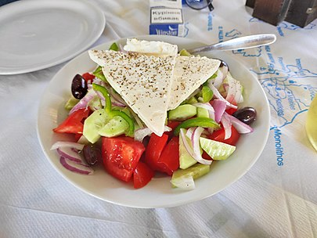
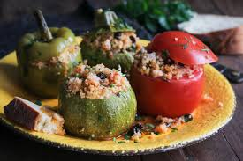
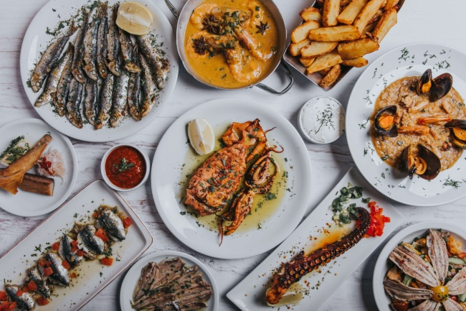
Ελληνική κουζίνα
Η ελληνική κουζίνα είναι πολύ ιδιαίτερη και περιλαμβάνει φαγητά που δεν υπάρχουν σε άλλες χώρες. Μερικά από αυτά είναι:
Χωριάτικη σαλάτα Θαλασσινά (χταπόδι, καλαμάρια, ψάρια) Γεμιστά
Η κουζίνα των Ελλήνων χαρακτηρίζεται ως Μεσογειακή, ενώ επίσης έχει κάποια κοινά χαρακτηριστικά με τις παραδοσιακές κουζίνες της Ιταλίας, των Βαλκανίων, της Τουρκίας και του Λεβάντες (τμήμα της Μέσης Ανατολής).

Slide 6
Η Μεσογειακή κουζίνα είναι διεθνώς αναγνωρισμένη σαν την πιο υγιεινή κουζίνα. Η χρήση του ελαιόλαδου αλλά και των φρέσκων πρώτων υλών όπως φρούτα, ψάρια, θαλασσινά αλλά και υψηλής ποιότητας κρατικά έχει αποδειχτεί ότι συμβάλει στην μείωση της αρτηριακής πίεσης και στη πρόληψη σοβαρών ασθενειών όπως ο καρκίνος, ενώ ταυτόχρονα αυξάνει το προσδόκιμο επιβίωσης των ανθρώπων και ευνοεί την μακροζωία.

Slide 7
Ανυπομονώ για αυτή τη μέρα, διότι θα συναναστραφούμε με σχολεία του εξωτερικού και θα πάρουμε καινούριες πληροφορίες, θα γνωρίσουμε τα δικά τους παραδοσιακά φαγητά, θα δούμε τα σχολεία τους και θα μάθουμε τις συνήθειές τους. Επιπλέον θα κάνουμε γνωριμίες και φιλίες με αυτούς.

Slide 8
ΤΕΛΟΣ
Σας ευχαριστώ που με παρακολουθήσατε!

